Slide 1
货币需求理论综述
微观金融：公司金融+资产定价（博迪金融学）
2008年次贷危机与信用（标定）证券化的滥用与有关，信用证券化--A Package（次级贷款：还不上贷、package崩塌）
货币相关理论：囊括于宏观金融学
货币作为资产的属性：有机会成本（eg利率）、安全性高、流动性最高
——远方的眺望、百家争鸣、奴役与被奴役

Slide 2
货币的定义
在购买商品或服务和清偿债务时被普遍接受的商品。
与马政经框架下一般等价物不同，西方经济：购买商品/清偿债务+普遍接受

Slide 3
货币的职能
交易媒介：货币被用来购买商品或服务
记账单位：货币用于衡量经济社会中的价值
价值储藏：超越时间的购买力的储藏
计价/标价（若没有货币、计价组合极多、不方便）
类似于贮藏手段
记账单位、价值储藏职能：对货币本身的价值稳定性要求较高
货币形态的漫长演变：实物货币——金属货币（称重—>铸币）（银行券兑换）——信用货币（本身无价值、以国家信用为背书）、电子货币
【背书的这个意思来源于英语endorse，原来的意思是在支票的背面签名为其效力担保的意思。意思有点像支持，但相比于支持多了一种“为可能产生的不良后果担保”的意思因此显得更加强烈一点。一开始多用于政治上，比如某政治人物为另一人物的竞选背书。现在在其他方面也用得不少。】

Slide 4
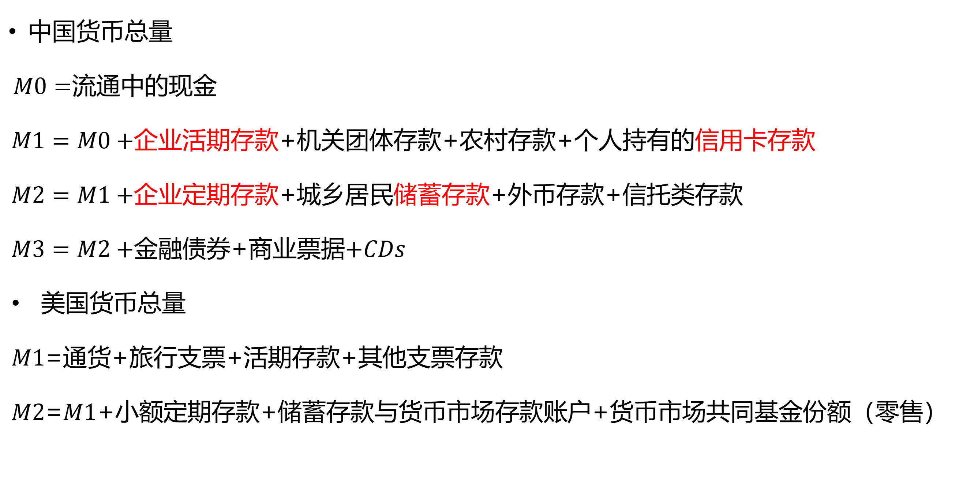
货币的统计口径
中国货币总量
$M0=$流通中的现金
$M1=M0+$企业活期存款+机关团体存款+农村存款+个人持有的信用卡存款
$M2=M1+$企业定期存款+城乡居民储蓄存款+外币存款+信托类存款
$M3=M2+$金融债券+商业票据$+CDs$
美国货币总量
$M1$=通货+旅行支票+活期存款+其他支票存款
$M2$=$M1$+小额定期存款+储蓄存款与货币市场存款账户+货币市场共同基金份额（零售）

Slide 5
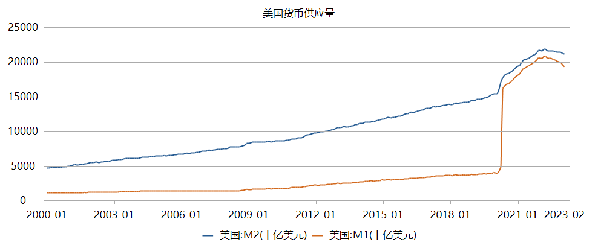
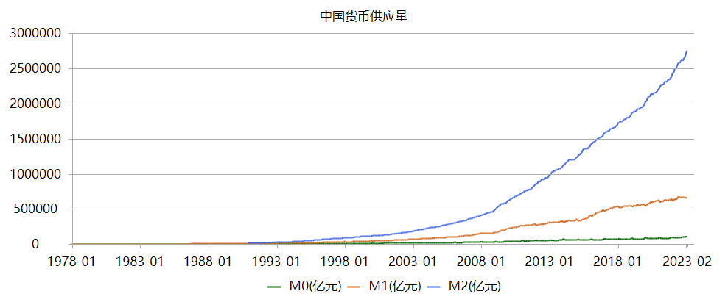
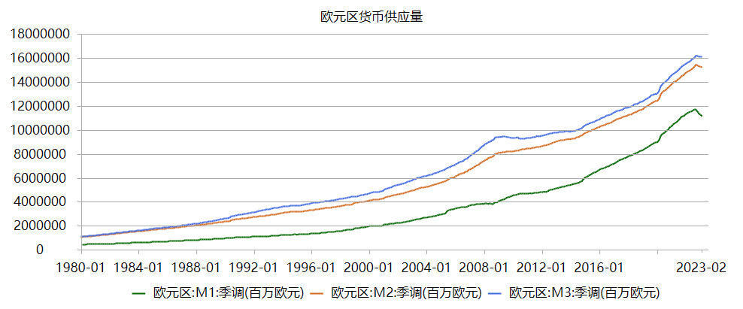
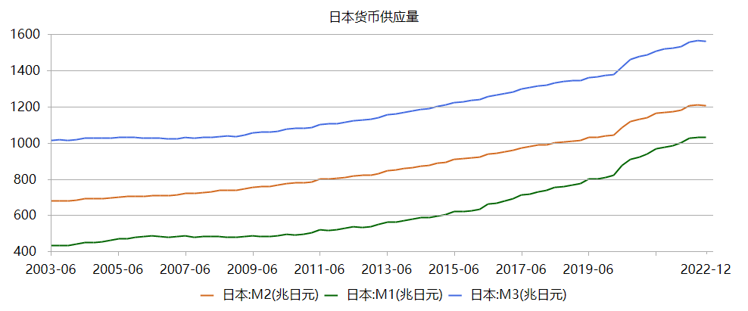
货币具有派生性，M0缓增、M2大幅增长：储蓄增加、信用发展积累

Slide 6
货币需求理论
传统货币数量论
现金交易学说（费雪、甘末尔）
现金余额学说（阿尔弗雷德·马歇尔、庇古）
流动性偏好理论（凯恩斯）
*凯恩斯货币需求理论的进一步发展（鲍莫尔、惠伦、托宾）
现代货币数量论（弗里德曼）
货币供给角度：MV=PY（一定时期内Y不变，V不变 P上升 是由于货币超发；
货币需求角度：MD=PY/V（D为上标，下同）
微观层面考虑货币需求：收入为主要因素、MD=KPY（名义国名收入，K为系数）
MS=MD
剑桥学派代表人物
拓展：交易动机的货币需求也与利率负相关。
预防性货币需求也与利率负相关。
完善凯恩斯流动性偏好理论的数学推演
凯恩斯流动性偏好理论：持币动机：1交易性动、(需求) MD=aY；2预防性货币需求 MD=bY；3投机性货币需求（凯恩斯生活年代：金融飞速发展、货币与债券权衡取舍）货币需求与利率负相关
与收入正相关、利率负相关，利率不稳定则货币需求也不稳定
MD=Y/L，L不稳定，在凯恩斯的研究范式中V不稳定，颠覆了古典货币理论。
Friedman认为货币需求与收入有关且正相关，创造性地将收入分为两部分：恒久性收入Yp（eg教育、智商）、暂时性收入（eg炒股），货币需求主要取决于恒久性收入。财富结构：将财富分为两类：人力资本、非人力资本（eg不动产、股票）。机会成本：eg持有货币而无法购买股票债券获得收益等。

